Slide 1
대학부- DCC (제갈민, 정재현, 이예지, 주윤나, 채승민)

Slide 2

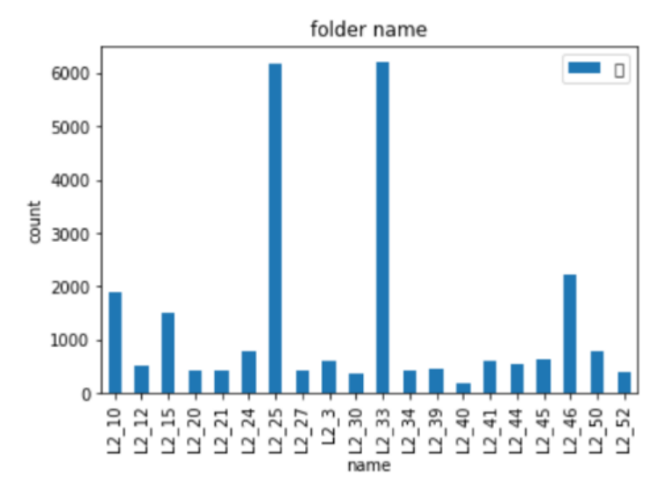
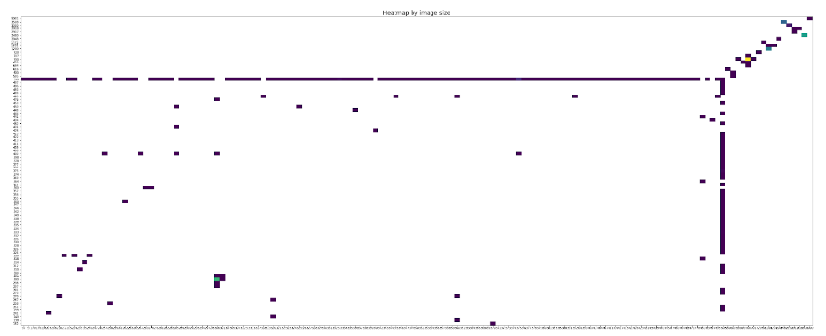
[Mission #1] 01. EDA_폴더 별 데이터 수 / 02. 해상도 별 데이터 수
[ CLASS별 데이터의 개수 ]
Bar plot을 사용하여 결과값 출력
→ 클래스 별로 데이터 개수의 불균형 존재
각 클래스 별로 데이터의 개수를 정확히 파악하고, 데이터 개수가 크게 차이 날 경우 조정이 필요하기 때문에 진행함.
클래스 별로 차이가 많이 나면 (Data Imbalance) F1 score 평균값을 떨어트리기 때문에 데이터 개수가 적은 클래스를 늘림.
→ Data Imbalance의 문제점을 해결해야함.
[ 해상도별 데이터의 개수 ]
크기가 다 다를 경우 resize가 필요하기 때문에 각 데이터 별로 크기를
알아봄.
Heatmap을 이용하여 결과값 출력
→ 각 데이터마다 사진크기가 다름
이후에 resize를 3x224x224로 설정
→ 이미지들의 사이즈가 다 다르기 때문에 Neural Network 에 넣으려면 이미지 크기를 통일해야 함

Slide 3
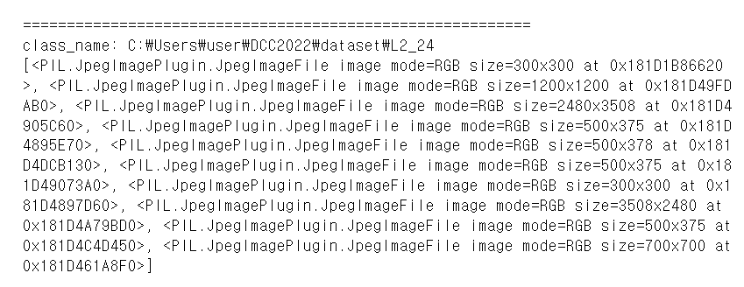
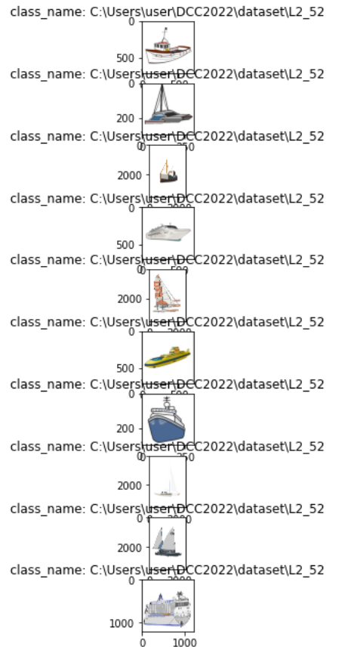
[Mission #1] 03. EDA_각 클래스 별 랜덤 이미지 출력
[ 각 클래스 별 랜덤 이미지 출력 ]
파이썬 이미지 처리 모듈인 PIL을 사용하여 20개의 클래스 별로 랜덤 이미지와 라벨 10개 추출
추출한 이미지에서 png. 파일(검은 배경)과 jpg. 파일(흰 배경) 파악 가능, 임의로 추출하여 어떤 형태의 이미지 있는지 파악
→ Real Image, Sketch Image와 Pictogram, Illust 확인
이 작업을 통해 먼저 Real Image를 제거해야 함을 알 수 있음.
스케치 데이터는 배경이 흰 색으로 있거나 아예 없다는, real image와의 구별되는 특성 파악했음
# EDA를 통해 Data Imbalance 문제 발견
→ 해결책으로 Data Augmentation을 사용할 예정임.
→ 데이터 분포 문제 해결은 실사 이미지 제거 후(data cleansing 후) 데이터 전처리 단계에서 수행함 (page 8,9)
[Mission #1 수행 결과]
1. 이미지의 포맷 및 특성
일러스트 데이터는 .png(검은 배경으로)와 .jpg(흰 배경으로)가 존재
2. 클래스당 개수
클래스마다 데이터 수가 불균형함. -> Augmentation
3. 이미지를 눈으로 봤을 때 특성
Real Image와 Sketch Image가 섞여 있음. -> real Image 제거
4. 이미지 크기의 분포
이미지 크기가 각기 다르게 존재 -> 3 x 224 x 224로 설정

Slide 4

[Mission #2] 01. Data Cleansing_데이터의 이해
<데이터 이해>
잘못 수집된 영상(real image)과 정상적으로 수집된 영상(sketch image)은 다른 특징을 가지고 있음을 eda를 통해 파악함
이미지에 대하여 PCA를 진행(100개의 feature 추출)
L2_3에서 먼저 여러가지 방법론을 적용하여 최적의 Cleansing 기법 찾기
① DBSCAN을 통한 접근
⬅ DBSCAN 알고리즘의 노이즈가 잘못 수집된 영상일 것이라고 생각했고, 이에 robust한 DBSCAN적용)
-DBSCAN 사용 후 한계 및 문제점-
DBSCAN의 parameter(Eps, min_samples)를 특정짓기 어려움
여러가지 수치로 parameter를 설정하고 진행했으나 이미지 분류상 오류가 다수 발견

Slide 5
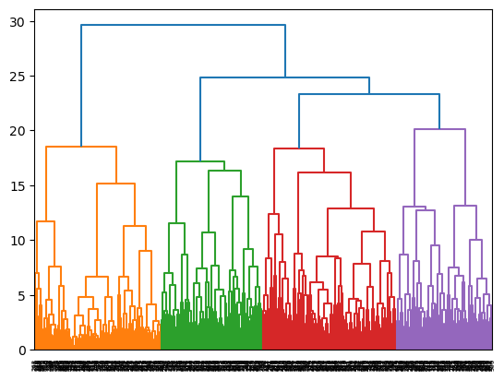
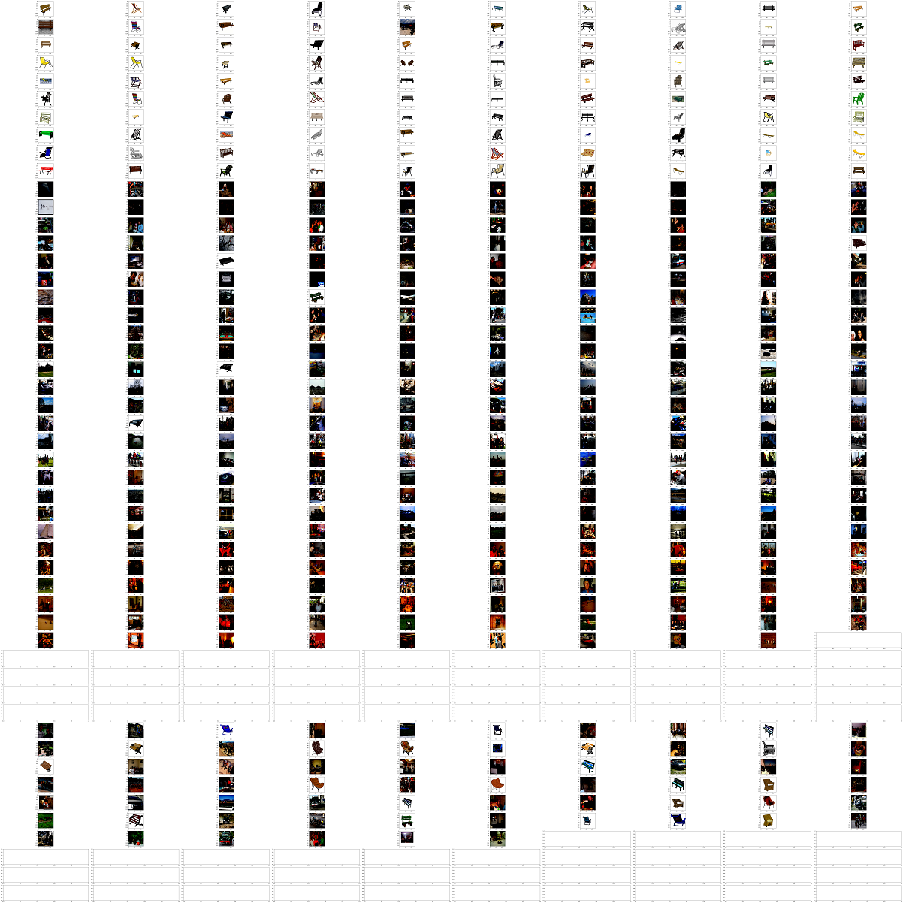
[Mission #2] 02. Data Cleansing_ Agglomerative Clustering
② Agglomerative Clustering을 통한 접근
EDA를 통해 Real, Sketch, Pictogram, Illust 이미지가 있음을 알 수 있었다.
Cluster별 이름 : 1=주황, 2=초록, 3=빨강, 4.1=보라(왼) 4.2=보라(오)
 | K=5일 때 | K=2일 때
N을 설정한 이유 | 덴드로그램을 살펴본 결과, 5개가 가장 적합하다. | K=5분석 결과, real, 기타 이미지로 구분되었기 때문이다.
결과 및 분석 | 1= Sketch Image 2, 3, 4.1 = 거의 Real Image 4.2 = 혼합 4.1과 4.2집단이 합쳐지기까지의 거리가 상당히 크다. ->4.2에 Sketch Image도 포함되어있기 때문 Sketch, Pictogram, Illust가 한 군집, 나머지는 Real Image 로 처음의 예상과 달랐다. | 전반적으로는 리얼이미지와 기타 이미지 (스케치, 일러스트, 픽토그램)가 잘 구분 됐으나 몇몇 오류 발생 멘토링 과정에서 PCA를 적용하지 말고 Raw Data로 구분하자는 idea 를 얻음 → 두 집단의 명확한 차이 발생 ( 마지막 두 집단이 합쳐지기까지의 거리가 약 5 ->2000 로 증가 ) 관련 이미지는 다음 슬라이드
각집단별로
이미지를
출력한 결과
위에서부터
cluster 1,2,3,4.1,4.2

Slide 6
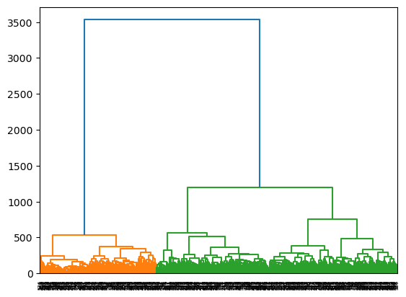
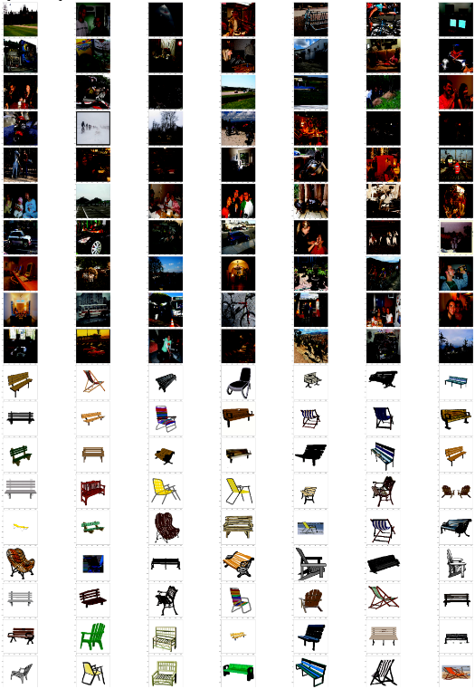
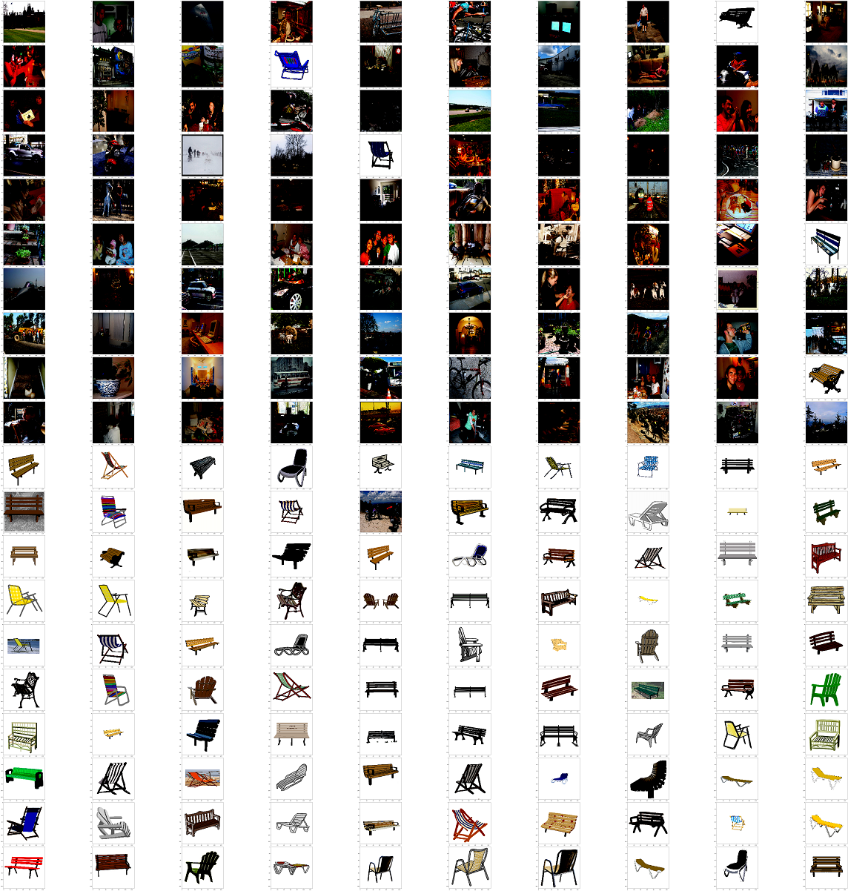
[Mission #2] 02. Data Cleansing_ Agglomerative Clustering 결과
K=2일때, agglomerative clustering 분류 결과,
PCA를 적용했을 때보다 더 잘 구분했다.
→ 따라서 agglomerative clustering을
모든 class에 적용해서 Real Image를 제거하는
Data Cleansing을 진행 !
[Data Cleansing 이후 폴더별 이미지의 개수 분포]
L2_25, L2_33은 이미지가 매우 많고,
L2_12, L2_3등은 이미지가 매우 적다.
K=2일 때의 덴드로그램
& 실제 이미지 출력
↑Raw Data로 K=2일 때의
분석결과 이미지 출력

Slide 7
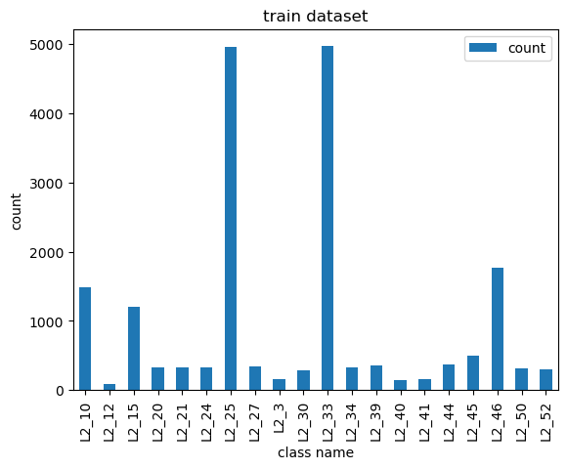

[Mission #2] 03. Data Cleansing_train, test split
전체 이미지 23454개
Train : Test : Validation = 6 : 2 : 2 class 당 234개의 test image필요
그러나 L2_12, L2_3에게는 너무 많은 test image가 필요함 (data imbalance 때문)
Class 별로 20%를 test image로 사용하고 이를 새로운 폴더에 저장
[폴더로 저장한 이유]
1. Pytorch transformer를 사용하여 모든 학습 데이터(14072개)를
augment하면 class별 불균형 문제 해결 불가
2. 매번 데이터를 나누면, train을 위한 시간이 많이 소요
3. Pytorch의 imagefolder 메소드를 편리하게 사용하기 위하여
Mission #2 정리
PCA를 적용하지 않은 Raw Data로 진행하는 것이 효과적이고,
DBSCAN보다 K=2일 때, Agglomerative Clustering으로 Cleansing을 진행하는 것이 합리적이다.
Cleansing 진행 후 Class별로 6:2:2로 train, test, validation data를 할당하였다.

Slide 8
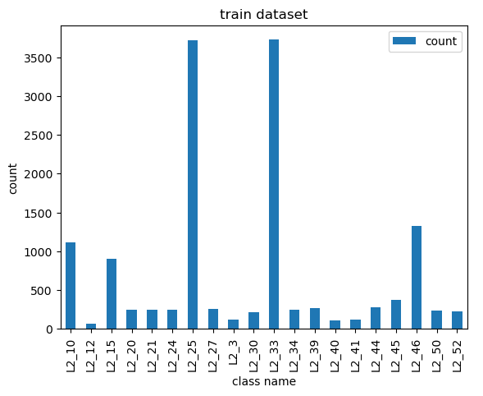
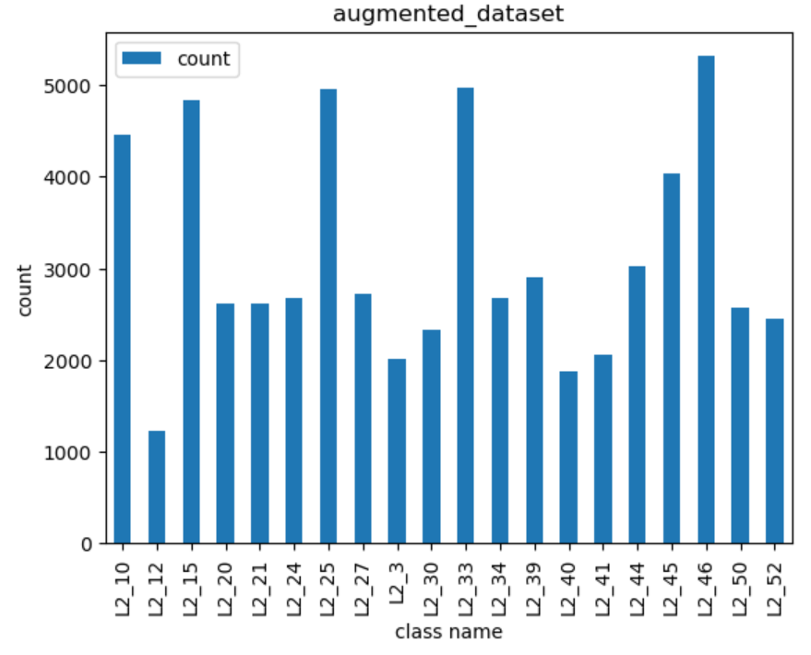
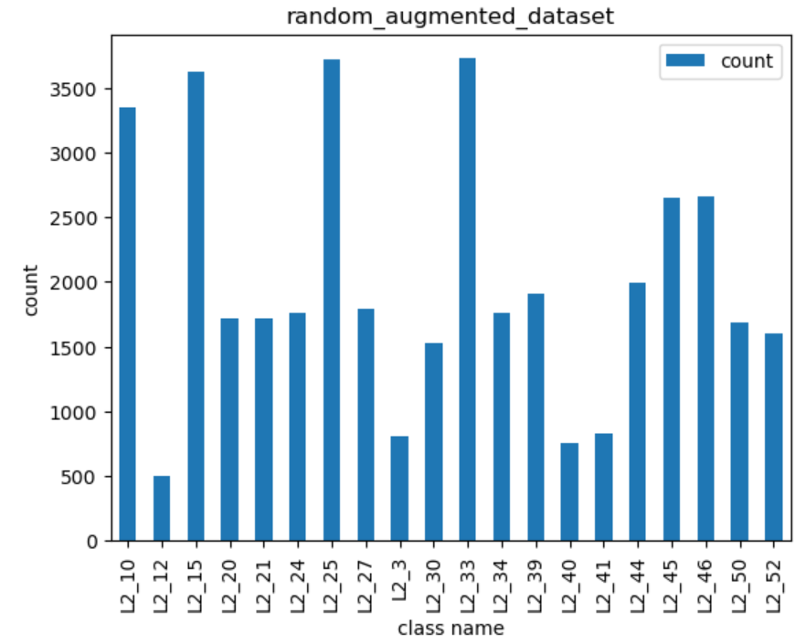
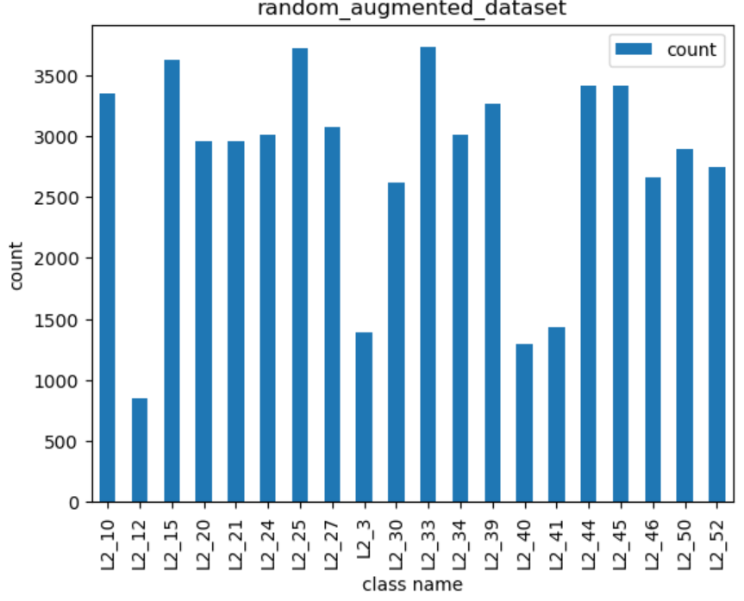
[Mission #1] 데이터 분포 문제 해결_ Test 시행별 사용하였던 test 데이터셋 계획(목적) 및 실험 결과 요약(1)
1. train_val_test_dataset | 2. augmented_dataset | 3. random_augmented_dataset | 4.random_augmented_dataset_v2
-Test 01,02에서 사용 -train, validation, test 데이터셋을 6:2:2의 비율로만 나누고, cleansing만 진행한 데이터 →데이터 imbalance로 인한 문제 발생 | -Test 03,04,05 -1번 데이터셋의 문제를 해결하기 위해 Affine 과 Rotation을 통한 Augumentation 을 함 →rotating 과 affine만으로는 데이터셋이 다양하지 못하다고 판단, 3번 데이터셋 시도 (다양한 variation을 얻을 수 있을 뿐 아니라, Auto Augmentation에 비해 시간 대비 성능이 우수할 것이라고 예상함) | -Test 06,08 -6가지 augmentation을 랜덤하게 사용하여 만든 데이터 셋 원래 데이터의 7배까지(단, 최대 클래스의 데이터수는 넘지 않도록) augmentation 하게 설정 →L2_12의 데이터 수가 너무 작은 문제가 발생 (➔ Test 06,07 을 진행한 결과 data imbalance의 문제가 아직 완전히 해결되지 않아, 최대 7배까지 증가시키던 데이터를 최대 12배까지 증가시키는 것으로 진행) | -Test 07, 09 -L2_12를 augmentation했을 때 최대 클래스의 데이터 수를 넘지 않을려면 최대 12배만큼만 늘일 수 있기에 -원래 데이터의 12배까지 augmentation 하게 설정 → 최대 데이터 개수를 가지고 있는 클래스와 최소 데이터 개수를 가지고 있는 클래스의 imbalance가 해결되지 않음

Slide 9
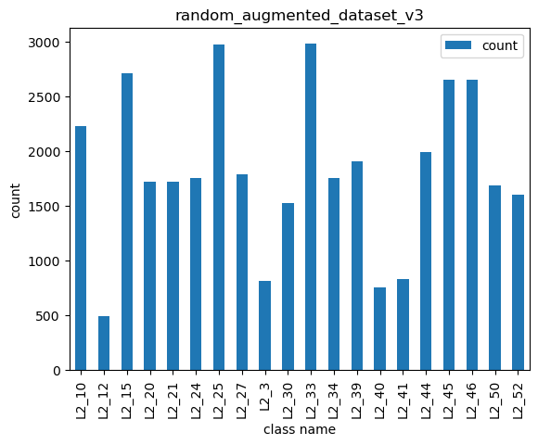
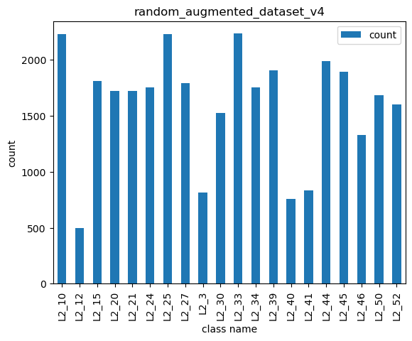

[Mission #1] 데이터 분포 문제 해결_ Test 시행별 사용하였던 test 데이터셋 비교(2)
전체 클래스 중 대다수의 클래스가 제일 많은 데이터를 가지고 있는 클래스에 비해 현저히 적은 수의 데이터를 가지고 있기에 이런 데이터의 특성을 더 고려
데이터를 최대한 활용하여 학습을 진행하기 위해 train:valid:test = 9:0.5:0.5로 나눠 사용
또한 v3의 augmentation기법을 그대로 적용한 이유는 VGG16가 v3에서 성능이 가장 좋았기 때문에 VGG16 기반 모델에서도 성능이 가장 좋을 것이라고 기대하고
random_augmented_dataset_v5을 적용시킴
5.random_augmented_dataset_v3 | 6.random_augmented_dataset_v4 | 7.random_augmented_dataset_v5
-Test 10 -멘토링을 통해 최대 데이터가 있는 클래스의 데이터를 줄이는 것이 좋을 것 같다는 의견을 들음 ->L2_25, L2_30을 80%까지 줄이고 random_augmented_dataset과 동일한 코드로 augmentation한 데이터 셋 (최대 7배까지 augmentation) | L2_25, L2_30을 60%까지 줄이고 random_augmented_dataset과 동일한 코드로 augmentation한 데이터 셋 (최대 7배까지 augmentation) | Random_augmented_dataset_v3에 적힌 이유에 따라, train_val_test_dataset_v2 에서 L2_25, L2_33의 데이터를 80%로 줄인 random_augmented_dataset_v5를 생성 (최대 7배까지 augmentation)

Slide 10
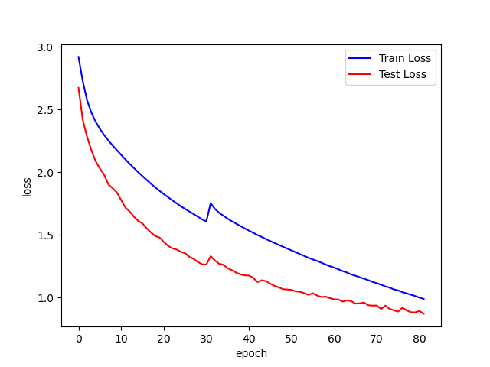
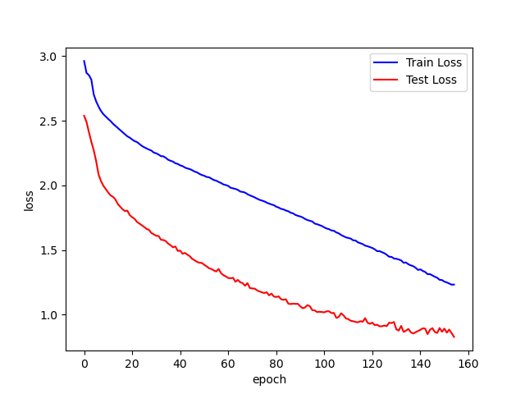
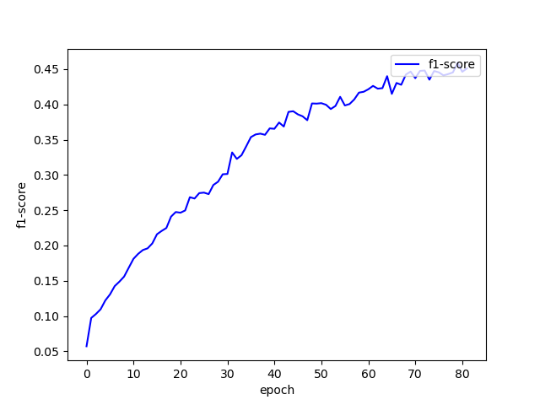
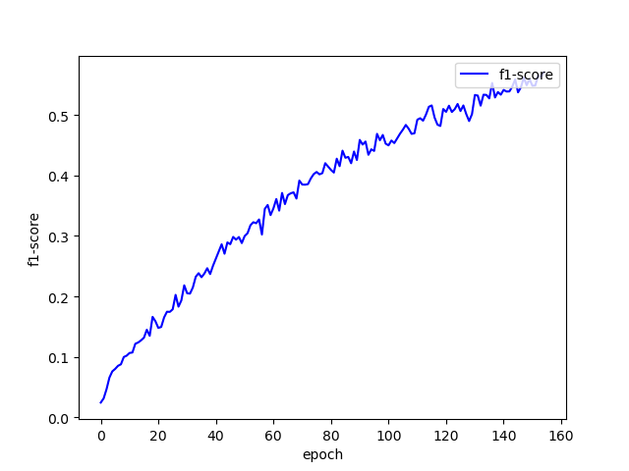
[Mission #3] hyperparameter tuning –모델 선정, VGG 16 vs ResNet 18
Model | Test01 | Test02
Dataset | augmented_dataset | Random_augmented_dataset
Batch size | 256 | 256
LR | 0.0003 | 1e-6
Test06 (VGG 16사용)
Random_augmented_dataset
128
1e-6
현재 실험은 시간과 컴퓨팅 파워가 제한적이라는 한계가 있어 영상/이미지 관련 classification 수행에서 우수한 결과를 보인 모델이면서 layer가 깊지 않은 모델 2개를 선정하여 비교해보았다.
ResNet 에 비해서 VGG 16으로 시행한 test 06에서 batch size가 다름을 고려해도 Resnet이 더 작은 kernel 수를 사용하기에 ResNet 18은 VGG 16보다 성능이 좋지 않았다.
그렇기에 향후 실험에서는 VGG 16을 사용하면서 하이퍼파라미터 값을 조정하고 실험에 적합한 데이터셋을 찾아나갔다.

Slide 11
[Mission #3] hyperparameter tuning; Test 01,02-lr 조절
처음에는 32로 두려고 하였으나 멘토링 데이 때 멘토님의 조언과 우리 데이터 크기 특성을 고려했을 때 큰 데이터가 아니므로 128로 두고 향후 실험에서 조정함
 | Test 01 | Test 02
model | VGG16 | VGG16
dataset | train_val_test_dataset | train_val_test_dataset
Batch_size | 128 | 128
lr | 0.001 | 0.01
Train_loss을 출력해서 gd가 이뤄지고 있는지까지 확인하고자 했는데
test 02결과, 2.35에서 줄어들지 않음을 알 수 있었기에
결과 향후 실험에서 1e-6으로 learning rate를 줄이게 되었다.
Test 01 결과
Test 02 결과

Slide 12
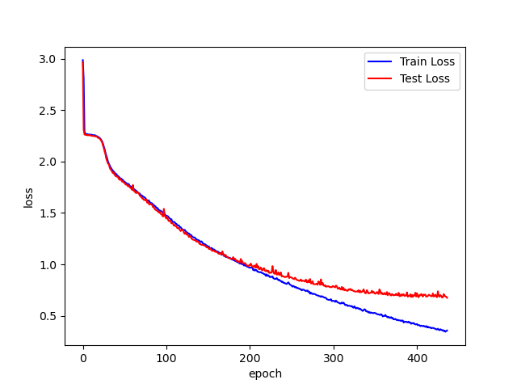
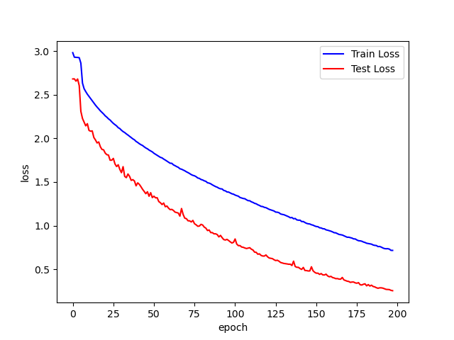
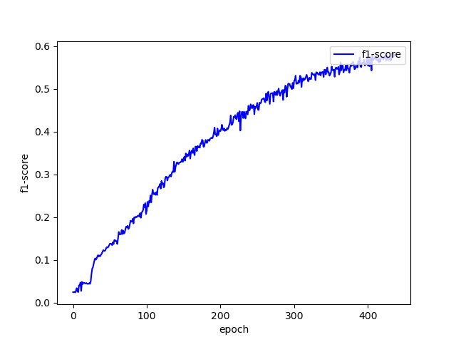
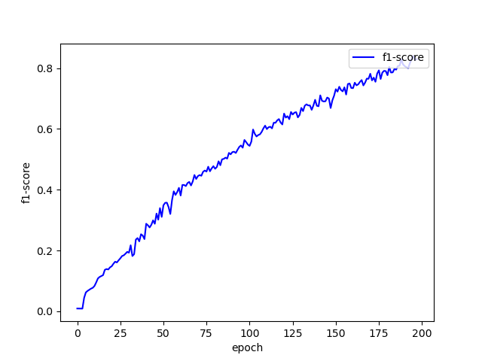
[Mission #3] hyperparameter tuning; Test 03,04- dataset 및 batch size 변경, 실험오류 발견
Model | Test03 | Test04
Dataset | train_val_test_dataset | augmented_dataset
Batch size | 128 | 256
LR | 1e-6 | 1e-6
f1-score는 데이터들의 balance가 중요하다. Imbalance한 데이터에서는 f1-score가 높을 수 없는데, 현재 출력된 f1-score의 결과를 보면 하이퍼파리미터를 변경해도 f1-score가 상당히 높다는 것을 알 수 있다.
-> Valid dataset과 Train dataset을 비교해보니, 중복되는 데이터 존재, test 03,04의 경우 실험이 잘못되었다고 판단
➔ train, test로만 나눠진 final 폴더에서 Augmentation을 진행했기에 오류 발생. Augmentation을 새로 진행하고 Test 실행, f1-score가 0.9로 높게 나왔는데 f1-score 산출에 영향을 미친 요소 분석을 더 충실히 하게 됨

Slide 13
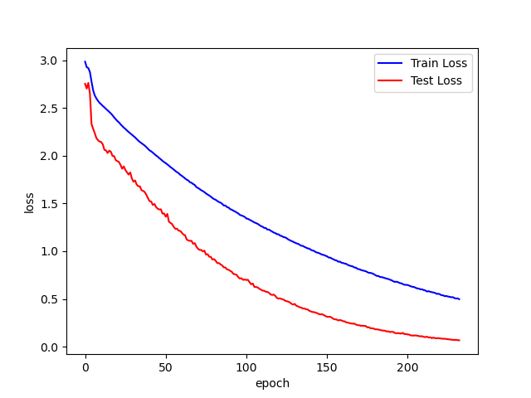
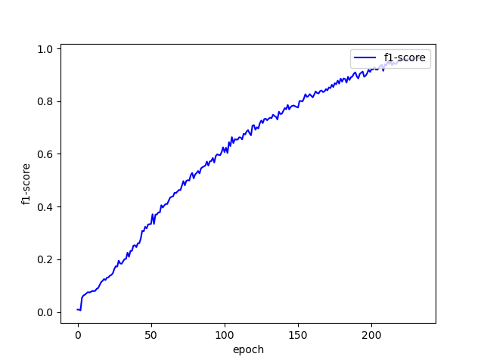
[Mission #3] hyperparameter tuning; Test 05,06 -dataset, batch size 변경
Model | Test05 | Test06
Dataset | augmented_dataset (Affine+rotation) | Random_augmented_dataset
Batch size | 256 | 128
LR | 1e-6 | 1e-6
test05 augmentation dataset은 affine 하나와 rotation으로만 이루어져 있다. 하지만 test 06좀 더 다양한 augmentation을 적용시킴으로써 general한 augmentation을 하기 위해 시도했다.
batch_size를 다시 낮춘 이유는 lr이 낮을 때, batch_size도 낮은 값이 좋다는 연구 결과를 발견하여 batch 사이즈를 낮춰 연구를 진행하게 됨
(The effect of batch size on the generalizability of the convolutional neural networks on a histopathology dataset, 2020, Ibrahem Kandel, Mauro Castelli)

Slide 14
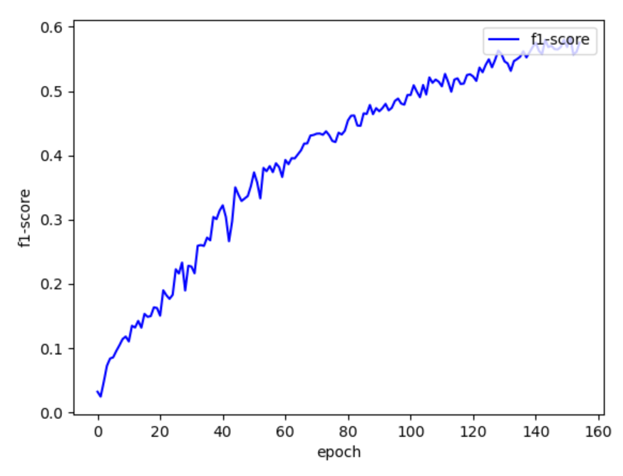
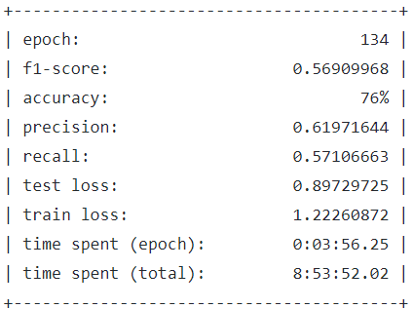
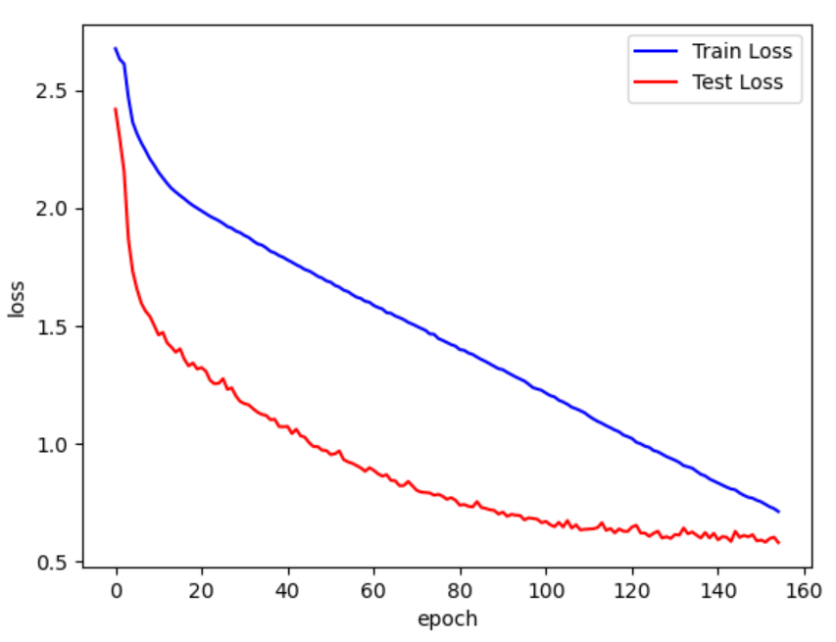
[Mission #3] hyperparameter tuning; Test 07,08,09-focal loss 도입
Test08부터 focal_loss 사용
Focal loss를 사용하여 Test07과 같은 테스트 test 09를 진행. (Random dataset과 버전 v2사이에 어떤 data set 이 실험에 더 적합한지 이 당시에는 명확하지 않아 두개의 data set 모두에 대해 실험을 진행함.)
-> Focal loss 사용 이유: 현재 우리가 가진 데이터셋이 imbalance함. 그런데 ‘Focal Loss for Dense Object Detection Focal loss,2018, Tsung-Yi Lin 외)’를 참고했을 때 focal loss가 data imbalance에 특화된 loss임을 알 수 있음. 따라서 현재와 같은 경우에 사용하는 게 좋을 것이라고 판단.
->test 07보다 focal loss 를 적용한 test 09의 결과가 더 좋게 나와 이후에도 focal loss 사용
Model | Test07 | Test08 | Test09
Dataset | Random_augmented_dataset_v2 | Random_augmented_dataset | Random_augmented_dataset_v2
Batch size | 128 | 128 | 128
LR | 1e-6 | 1e-6 | 1e-6
Test 07 결과
Test 09 결과

Slide 15
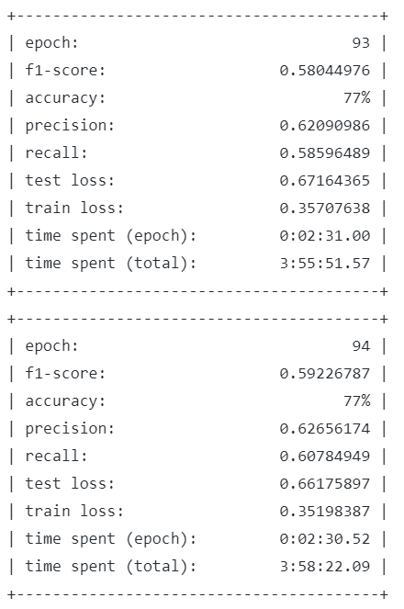
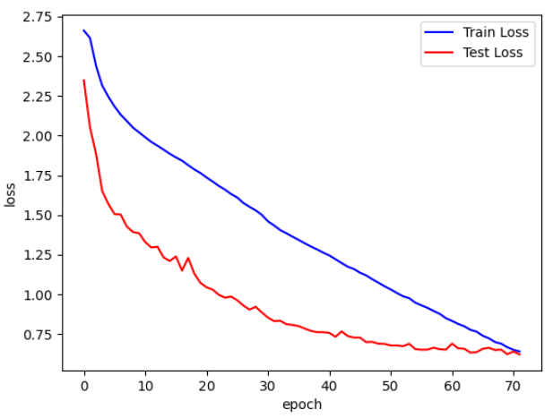
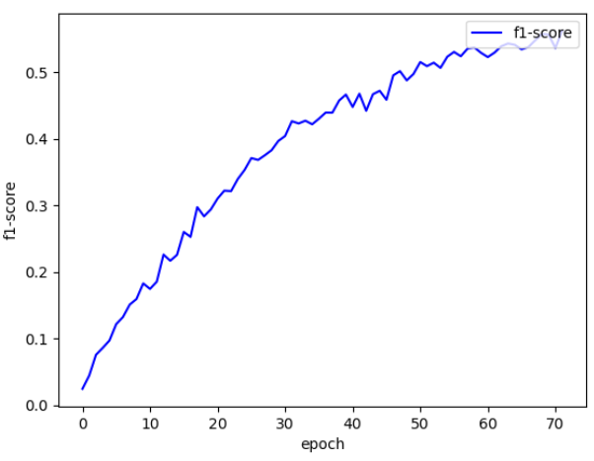
[Mission #1] 데이터셋 변경; Test 09,10,11-데이터 셋 변경(데이터 제거)
Test 10의 경우부터 최대 클래스의 데이터 수를 줄이고 최대한 data imbalance한 상태에서 실험 진행. Test 10의 f1스코어가 test 09보다 높게 나와 test 11에서 더 데이터를 제거해봤으나 더 낮은 f1스코어가 나옴, 이후 실험부터 random_augmented_dataset_v3로 실험 진행
Model | Test09 | Test10 | Test11
Dataset | Random_augmented_dataset_v2 | Random_augmented_dataset_v3 | Random_augmented_dataset_v4
Batch size | 128 | 128 | 128
LR | 1e-6 | Epoch 당 다르게 부여 | Epoch 당 다르게 부여
test_10부터 lr 3e-6에서 30epoch, 2e-6에서 50epoch, 1e-6에서 100epoch, 속도를 높이기 위해 위와 같이 조절함
Test 11 실행 결과
Test10 실행 결과.
=> test_loss가 증가했음에도 불구하고 f1-score가 올라간 경우가 발견되었다. Accuracy가 높음에도 test loss가 높을 수 있음을 발견함

Slide 16
[Mission #3] hyperparameter tuning; Test 12, 50_test 01, 50_test 02 실험
Test 명 | Test12 | 50_test01 | 50_test02
Model | VGG 16 | ResNet 50 | ResNet 50
Dataset | Random_augmented_dataset_v3 | Random_augmented_dataset_v3 | Random_augmented_dataset_v3
Batch size | 128 | 128 | 128
LR | Test 10처럼 epoch마다 lr를 다르게 줌 | 1e-6 | 2e-6, 1e-6 에서 10 epoch 씩 학습, 나머지는 1e-7에서 학습
Augmentation, loss의 방법을 바꿔도 data imbalance한 문제로 모델을 변경해보고자 시도, 제한된 시간 안에 모델을 돌려야 하기에 VGG보다 적은 weight 값을 사용하면서 우수한 결과를 내는 ResNet 50을 사용.
Deep Residual Learning for Image Recognition (Kaiming He 외 2인,2015)에 소개되어 있는 ResNet 50을 사용했으며 torchvision의 코드를 사용하여 ResNet50 class도 만듦
Imbalance한 데이터에서 batch 데이터를 가져올 때, balance하게 가져오기 위한 샘플링 방법인 WeightedRandomSampler을 사용해서 테스트를 진행

Slide 17
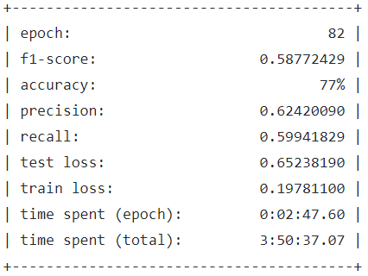
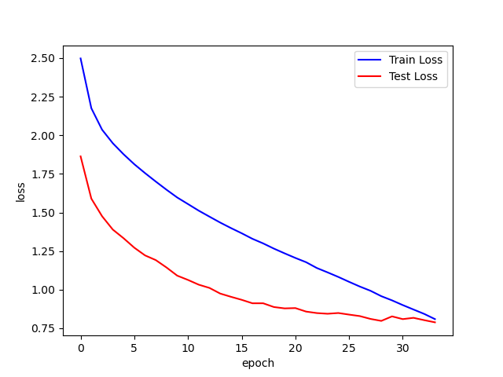
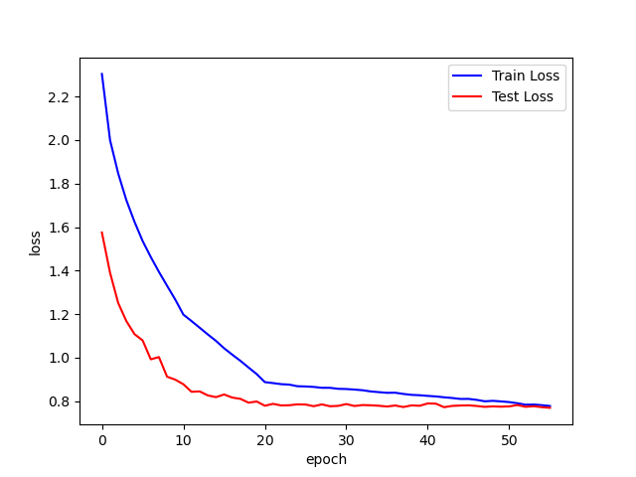
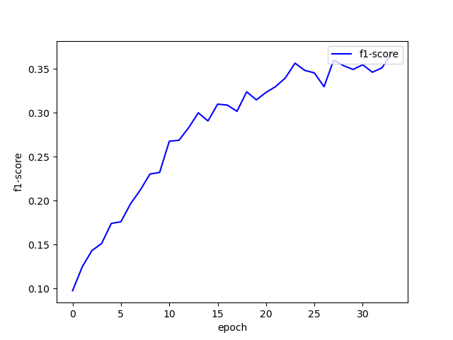
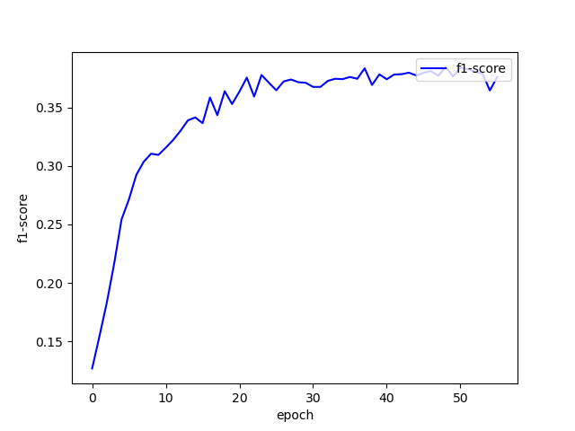
[Mission #3] hyperparameter tuning; Test 12, 50_test 01, 50_test 02 실험 결과 및 모델 설명
50_test01
50_test02
우리팀은 초반 깊은 모델을 사용하게 되면 요구되는 시간과 컴퓨팅 자원이 많이 들기에 최대한 얕으면서도 결과가 좋은 모델을 선정해서 데이터 셋도 바꿔보고 파리미터 값도 변경을 해보았다. 그럼에도 f1스코어가 우리가 기대하는 수준에 미치지 못해 모델의 layer가 영상의 feature를 잘 extract할 수 있을만큼 깊지 않아 생기는 문제라고 판단, 모델 변경을 시도해봤다.
Deep Residual Learning for Image Recognition, Kaiming He 외 2인, 2015을 통해 ResNet-50,101을 알게 되었다. 본 논문에서는 ResNet Layer가 깊어질 때 발생하는 문제(가중치가 메모리를 차지하는 비중이 커짐)를 해결하기 위해 kernel size와 중간 Covolutional Layer의 필터 수를 줄여 파라미터 수를 조절하는 Bottle Neck Block를 사용하였다.
그렇기에 우리는 본 방법을 사용하여 깊으면서도 최대한 layer의 깊이로 발생하는 문제가 적은 ResNet-50과 ResNet-101로 실험을 진행하게 되었다.
Test 12
Test_loss 수렴값이 너무 커서 이후부터는 lr를 줄이고 학습하기로 결정
train_loss가 줄어듦에도, test_loss가 줄어들지 않는다.(results폴더 확인) 따라서 learning rate의 문제가 아니라고 확신했고, ResNet101을 사용해 보기로 결정

Slide 18
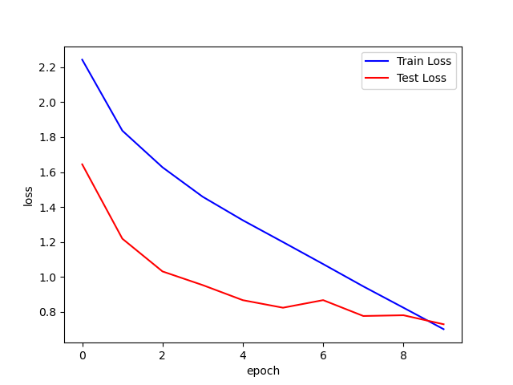
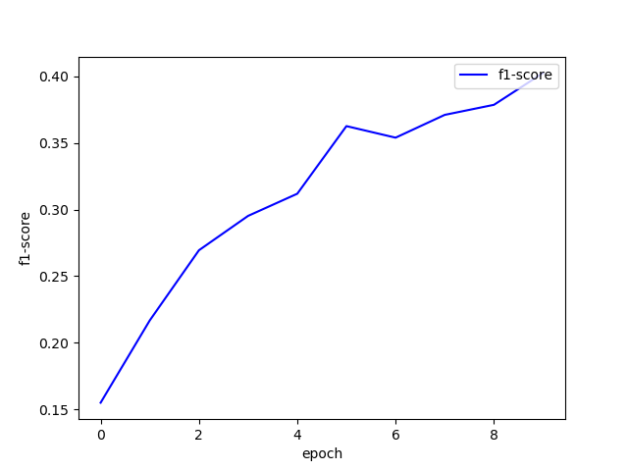
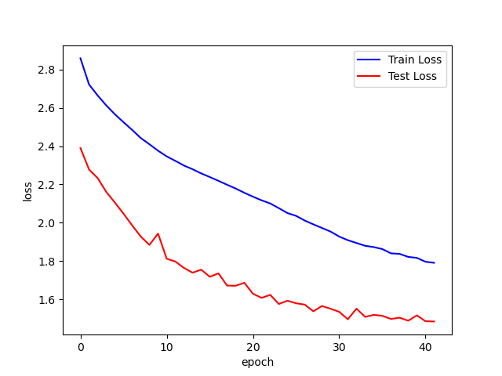
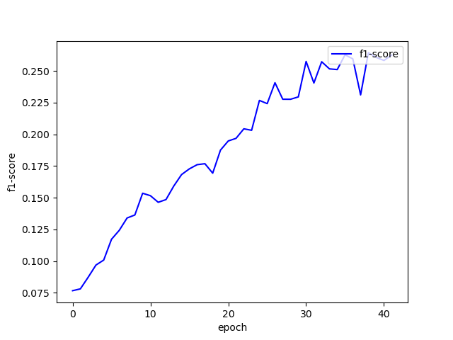
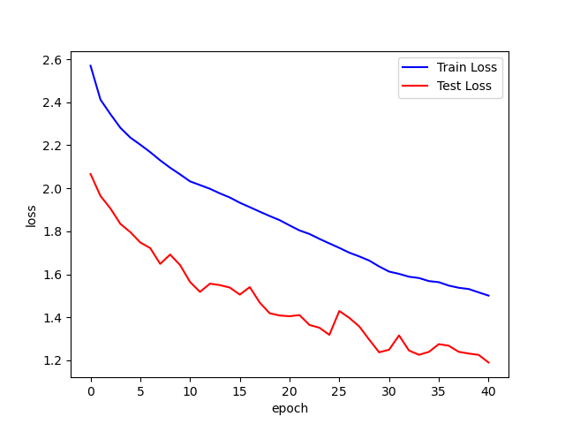
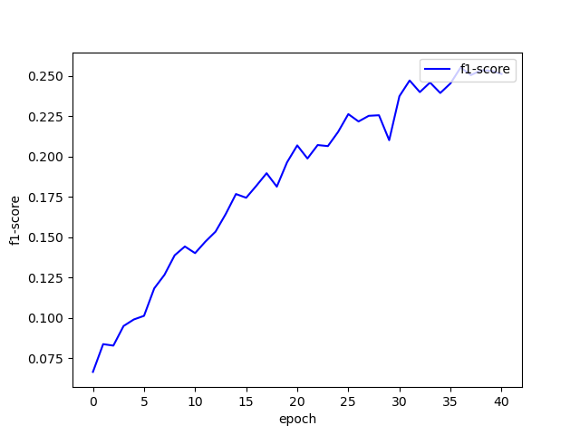
[Mission #3] hyperparameter tuning; 101_test 01, 101_test 02, 101_test 03
VGG16와 비교해 뛰어난 성능을 보여줄 것이라 예상했지만(Deep Residual Learning for Image Recognition, Kaiming He 외 2인, 2015에 의거하여), 별로 결과가 좋지 못했다. 따라서 loss function에서 문제가 있는지 확인하기 위해 다시 Cross Entropy Loss를 사용하도록 하겠다.Loss function에서 문제가 있는지 확인하기 위해 focal loss가 아닌 다시 Cross Entropy Loss를 사용
Test 명 | 101_test 01 | 101_test 02 |  | 101_test 03
loss | Focal loss | Cross Entropy Loss |  | Focal loss
Model | ResNet101
Dataset | Random_augmented_dataset_v3 | Random_augmented_dataset_v3 | Random_augmented_dataset_v4 | Random_augmented_dataset_v4
Batch size | 128 | 128
LR | Test 10처럼 epoch마다 lr를 다르게 줌
101_test 01 결과
Cross Entropy를 사용했지만 VGG16보다 좋은 성능을 보이지 못함
101_test 03에서는 focal loss 사용 및 ResNet이 imbalance에 더 민감한 모델일 수 있다고 생각하여, random_augmented_dataset_v4로 시도했지만 결과는 좋지 못함
우리 데이터는 imbalance가 심해서 가중치 편향을 줄일 수 있는 dropout 방법의 유무로 인해 VGG16이 더 우수했을 것이라고 결과를 분석함
결국, VGG 16 모델을 수정한 VGG 16_V2를 시도함
101_test 02 결과
101_test 03 결과

Slide 19
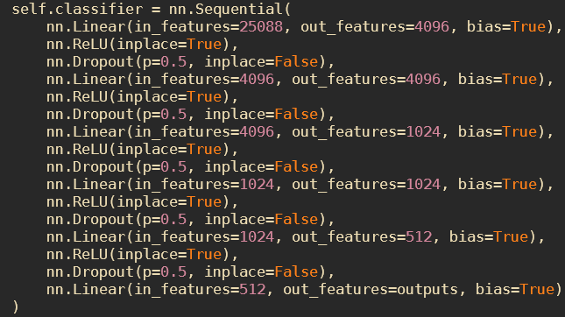
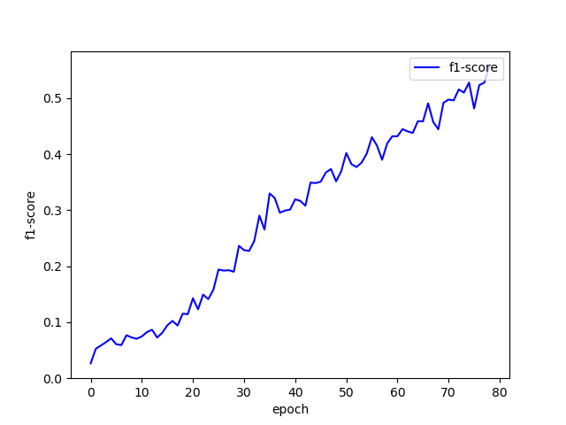
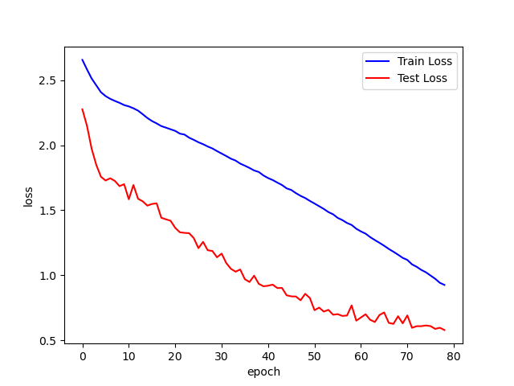
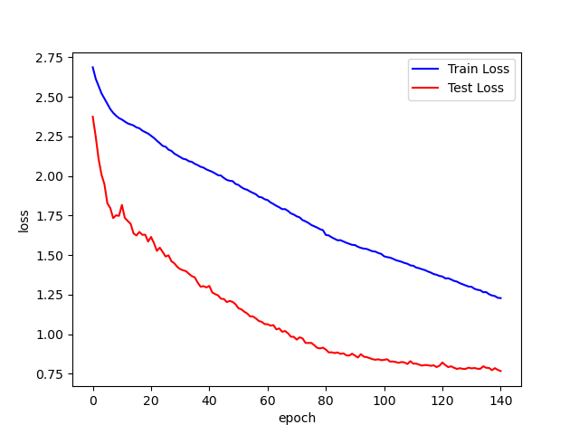
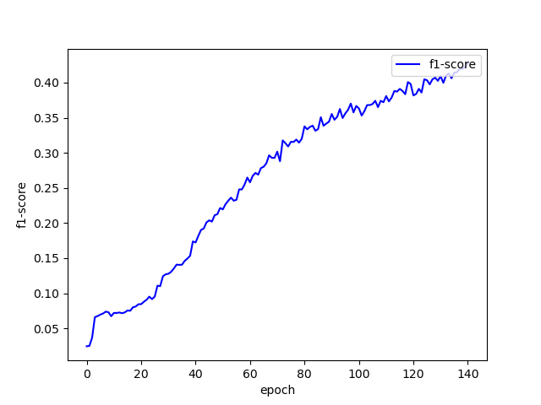
[Mission #3] hyperparameter tuning; VGG16_v2의 test 01,02
Test 명 | Test 01 | Test 02
Model | VGG 16_V2 | VGG 16_V2
Dataset | Random_augmented_dataset_v3 | Random_augmented_dataset_v5
Batch size | 128
LR | 1e-6
VGG16_V2 test 02 결과
P18 슬라이드에 언급한 것과 같이 앞선 실험들을 통한 결과 분석 및 Transfer Learning for Illustration Classification, Manuel Lagunas외 1인, 2018 를 참고하여 VGG 16 모델을 수정한 VGG 16_V2를 시도
앞서 데이터셋 설명에도 나와 있듯이 우리 데이터의 특성, 이미지 데이터 분류 모델의 특성을 고려하여 데이터 분포 문제를 다르게 해결해 봄
VGG 16을 수정한 VGG16_V2의 코드
Introduction to Neural Networks in Java (Jeff Heaton)라는 서적에서 ‘hidden layer의 이상적 사이즈는 input의 사이즈와 output layer 사이즈 사이에서 결정된다’라고 말한 것을 참고하여 1000개의 클래스를 구분하도록 설계된 원래 모델(VGG 16)을 출력단이 20개만 필요한 우리 데이터에 적합하게 하기 위해 위와 같이 VGG16 마지막단의 fully connected layer를 수정했다.
VGG16_V2 test 01 결과

Slide 20
[Mission #3] 결과 및 전체 결과 정리
실험 과정:
모델의 구조와 알려진 성능을 고려하여 실험에 사용할 모델을 선정(계획)하고 실험을 통해 최적의 모델을 찾아냄
동일한 데이터, 모델 조건 속에서 영상 처리, 신경망 네트워크 구조에 따라parameter 의 값을 계획, 결과 분석을 통한 hyperparameter 값 선정
데이터 imbalance 문제를 해결하기 위해 같은 hyperparameter 조건하에 이전 테스트 결과 및 데이터, 영상처리 특성에 따라 데이터 셋을 7번에 걸쳐 실험, 결과분석 및 피드백으로 수정
결과:
VGG16_V2 test02와 같이Random_augmented_dataset_v5을 데이터셋으로 사용, VGG 16_V2 모델을 사용했을 때 앞선 실험에 비해 data도 train에 더 많이 사용했고 계속 우리의 데이터와 과제에 적합하게 조정한 파라미터, model 을 사용했기에 새로운 데이터가 들어와도 분류를 잘할 수 있을 것이라고 판단.
컴퓨터 드로잉툴을 사용해 그린 일러스트레이션 영상을 효과적으로 분류할 수 있는 분류기를 VGG16_V2 test02 로 만들었다고 결론 내림
VGG16_V2 test 02 결과

